Slide 1
▶ YouTube トレンド ランキング
2026年08月15日 · 急上昇 TOP 10 発表

Slide 2

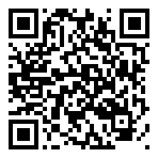
#10
星野源 - 好き [Official Video]
📺 星野源 Gen Hoshino
👁 639,222 👍 49,501 💬 2,289 📈+72.5%
⏱ 3:53 · 📅 公開29時間前
https://www.youtube.com/watch?v=qf4kjBYR3O0
💡 公開1日で急上昇 50万再生の注目コンテンツ 前日比+72.5%と急拡散中

Slide 3

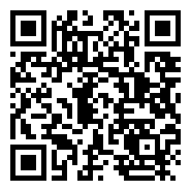
#9
妖怪たちとの別れを受け入れられずに泣く天野
📺 GON
👁 260,153 👍 7,661 💬 721
⏱ 1:09:44 · 📅 公開9時間前
https://www.youtube.com/watch?v=ctXgt6Zt3n0
💡 公開9時間で急上昇入り！ 10万再生突破の話題作 いいね率2.9%と好評価

Slide 4

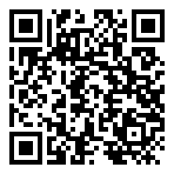
#8
T-Pablow & Zeebra vs CHEHON & Red Eye/BATTLE SUMMIT III(2026.8.11)
📺 戦極MCBATTLE
👁 600,750 👍 15,268 💬 1,497 📈+66.1%
⏱ 8:31 · 📅 公開30時間前
https://www.youtube.com/watch?v=rKqcvvut8pw
💡 公開1日で急上昇 50万再生の注目コンテンツ 前日比+66.1%と急拡散中

Slide 5

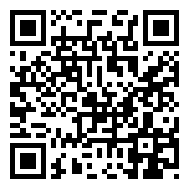
#7
親戚の子供が号泣した欲望まみれの虚無【もしかしておばけの射的屋 switch2】
📺 からすまAチャンネル
👁 268,920 👍 6,205 💬 908
⏱ 18:42 · 📅 公開6時間前
https://www.youtube.com/watch?v=WXKMjlLti0U
💡 公開6時間で急上昇入り！ 10万再生突破の話題作 いいね率2.3%と好評価

Slide 6

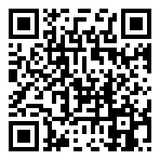
#6
SixTONES – マイオンリー -Dance Performance Only ver.-
📺 SixTONES
👁 235,043 👍 34,270 💬 1,718
⏱ 2:27 · 📅 公開4時間前
https://www.youtube.com/watch?v=G7wRXibXE7s
💡 公開4時間で急上昇入り！ 10万再生突破の話題作 いいね率14.6%と視聴者の支持が非常に高い

Slide 7

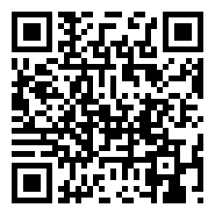
#5
地面に『100回』足をつけたらリセットされる世界でエンドラ討伐【マイクラ】
📺 ドズル社
👁 317,818 👍 10,626 💬 555
⏱ 1:01:49 · 📅 公開8時間前
https://www.youtube.com/watch?v=CqB2h09Yypw
💡 公開8時間で急上昇入り！ 10万再生突破の話題作 いいね率3.3%と好評価

Slide 8

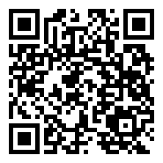
#4
【期間限定公開】M!LK – アイドルパワー (from CDTVライブ！ライブ！)
📺 M!LK
👁 364,474 👍 43,107 💬 1,872
⏱ 3:54 · 📅 公開5時間前
https://www.youtube.com/watch?v=WKCkRz5ULhg
💡 公開5時間で急上昇入り！ 10万再生突破の話題作 いいね率11.8%と視聴者の支持が非常に高い

Slide 9

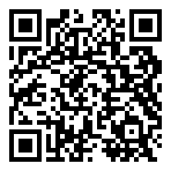
#3
【マインクラフト】50個ある駅で制限時間内に合流できるまで終われません【日常組】
📺 日常組
👁 427,334 👍 16,775 💬 508
⏱ 59:52 · 📅 公開9時間前
https://www.youtube.com/watch?v=oLU-AvdRm54
💡 公開9時間で急上昇入り！ 10万再生突破の話題作 いいね率3.9%と好評価

Slide 10

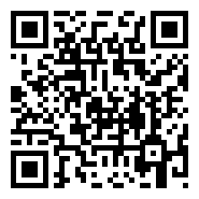
#2
「アベンジャーズ／ドゥームズデイ」ティザー予告｜2026年12月18日(金)劇場公開｜MARVEL(マーベル)
📺 マーベル公式
👁 623,830 👍 11,931 💬 1,005 📈+47.2%
⏱ 2:26 · 📅 公開33時間前
https://www.youtube.com/watch?v=BPJ97kmvbKc
💡 公開1日で急上昇 50万再生の注目コンテンツ 前日比+47.2%で着実に成長

Slide 11

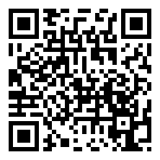
🏆 NO. 1 🏆
＝LOVE（イコールラブ）/ 21st Single『恋、はじめました。』【MV full】
👁 687,887 👍 50,510 💬 5,654 ⏱ 3:45 📅 公開4時間前
💡 公開4時間で急上昇入り！ 50万再生の注目コンテンツ いいね率7.3%と視聴者の支持が非常に高い
https://www.youtube.com/watch?v=ikFaEAlO5N0

Slide 12

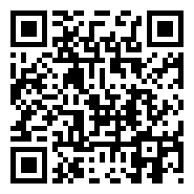







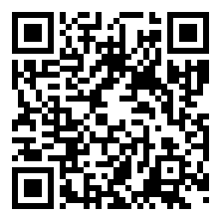
🎬 エンタメ 人気動画 TOP 5
#1
AVENGERS: DOOMSDAY CLOCK
📺 Marvel Entertainment 👁 34,434,167 👍 858,269 ⏱ 不明 📅 2025-12-16
https://www.youtube.com/watch?v=f17J3AXVK5w
#2
🔴LIVE: 24 HOURS+ Bluey Episodes in HD! ✨ 💙…
📺 Bluey - Official Channel 👁 27,246,896 👍 67,523 ⏱ 不明 📅 2026-04-02
https://www.youtube.com/watch?v=RHUauMcYlX0
#3
[🔴LIVE] 깔깔티비 💫1박2일💫 화질UP 🔥24시간 무한 스트리밍🔥 ㅣ…
📺 KBS Entertain: 깔깔티비 👁 19,712,232 👍 11,241 ⏱ 不明 📅 2025-04-07
https://www.youtube.com/watch?v=P8QordVAUyU
#4
いや勝つんかいw #おもしろ #エンタメ #ネタ #バズれ #shorts
📺 やっさん2 👁 19,164,656 👍 157,837 ⏱ 0:10 📅 2025-08-09
https://www.youtube.com/watch?v=fBQOV3jiST0
#5
El Chavo del 8 EN VIVO 24/7 🔴 Maratón de t…
📺 El Chavo del 8 👁 17,834,156 👍 60,717 ⏱ 不明 📅 2025-12-25
https://www.youtube.com/watch?v=fy_fYd3ZwPE

Slide 13








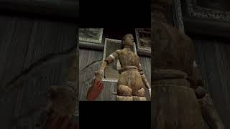

🎮 ゲーム 人気動画 TOP 5
#1
見たことの無い落ち方をする配信者#葉 #ゲーム実況 #切り抜き #onlyup
📺 葉ちゅべ 👁 22,295,215 👍 396,886 ⏱ 0:38 📅 2023-07-07
https://www.youtube.com/watch?v=0cjKg-Z3xak
#2
感動のダブルスイカ‼️ #スイカゲーム #ゲーム実況 #サワヤンゲームズ
📺 にこみチャンネル 👁 20,464,380 👍 362,217 ⏱ 0:59 📅 2023-12-22
https://www.youtube.com/watch?v=mhCy0IgobIw
#3
全部ひっかかる人【しょぼんのアクション3D】 #ゲーム実況
📺 タン 👁 19,825,755 👍 389,557 ⏱ 1:00 📅 2023-09-28
https://www.youtube.com/watch?v=XGbduoPa_-0
#4
ロシア人を質問責めしたら反応がカワイイwwwww【Liar’s Bar/ライアーズバ…
📺 ゼロ / ZERO 👁 18,656,638 👍 546,315 ⏱ 0:44 📅 2024-12-11
https://www.youtube.com/watch?v=k3pCB0OwN10
#5
ホラーゲームを全力で楽しむ男
📺 キシタク店長-DVR- 👁 17,501,809 👍 543,922 ⏱ 1:00 📅 2022-10-19
https://www.youtube.com/watch?v=ytBtKVEAmGQ

Slide 14

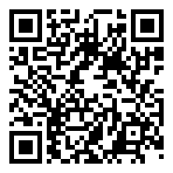








✨ アニメ 人気動画 TOP 5
#1
DAOKO × 米津玄師『打上花火』MUSIC VIDEO
📺 daoko_jp 👁 737,416,441 👍 3,388,236 ⏱ 4:53 📅 2017-08-10
https://www.youtube.com/watch?v=-tKVN2mAKRI
#2
赤ちゃん・子供向け 知育アニメ★数字をおぼえよう・アイスクリーム★Learn To …
📺 ノッカーナアニメーション nokkana animation 👁 256,019,462 👍 543,183 ⏱ 3:23 📅 2018-05-11
https://www.youtube.com/watch?v=88uap7ImJ88
#3
YOASOBI「勇者」 Official Music Video／TVアニメ『葬送の…
📺 YOASOBI 👁 221,527,435 👍 1,226,381 ⏱ 3:24 📅 2023-09-29
https://www.youtube.com/watch?v=OIBODIPC_8Y
#4
ヒグチアイ / 悪魔の子 (アニメスペシャルVer.) | Ai Higuchi “…
📺 ヒグチアイ 👁 220,021,134 👍 2,037,943 ⏱ 3:50 📅 2022-01-24
https://www.youtube.com/watch?v=WPl10ZrhCtk
#5
TVアニメ『呪術廻戦』第2期「渋谷事変」ノンクレジットOPムービー／OPテーマ：Ki…
📺 TOHO animation チャンネル 👁 163,545,550 👍 0 ⏱ 1:31 📅 2023-09-01
https://www.youtube.com/watch?v=5yb2N3pnztU

Slide 15




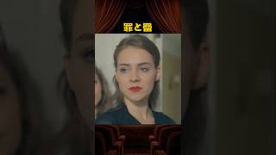


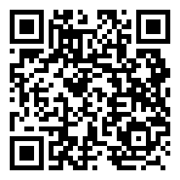


🍿 映画 人気動画 TOP 5
#1
歌舞伎町タワーの日本一高い映画館「109シネマズプレミアム新宿」を正直レビュー！
📺 正直レビュー 🍰🍛 👁 6,848,478 👍 119,780 ⏱ 1:00 📅 2025-03-15
https://www.youtube.com/watch?v=2a1YM7MCXng
#2
シンクロ率100％だった映画『Michael』の裏側
📺 フィルムチェーン 👁 6,736,806 👍 103,595 ⏱ 0:56 📅 2026-05-18
https://www.youtube.com/watch?v=lyZZdUUM_GM
#3
妻が夫を死んだと思い込ませた理由
📺 ベベムービー映画レビュー 👁 4,469,070 👍 78,984 ⏱ 2:30 📅 2026-08-06
https://www.youtube.com/watch?v=t3a3C-FDrxw
#4
トイストーリー5面白くなかった。1と2が最高すぎたから見ない方がよかったと後悔してま…
📺 かえぽん 👁 4,372,054 👍 23,260 ⏱ 0:12 📅 2026-07-09
https://www.youtube.com/watch?v=mEAhcCWMAa4
#5
市川團十郎が語る映画「国宝」の率直な感想と歌舞伎への想い
📺 KABUKU. / 市川團十郎。 👁 3,731,327 👍 46,834 ⏱ 17:48 📅 2025-07-12
https://www.youtube.com/watch?v=OhHzzl4Z6qU

